Slide 1
Волшебные сказки

Slide 2
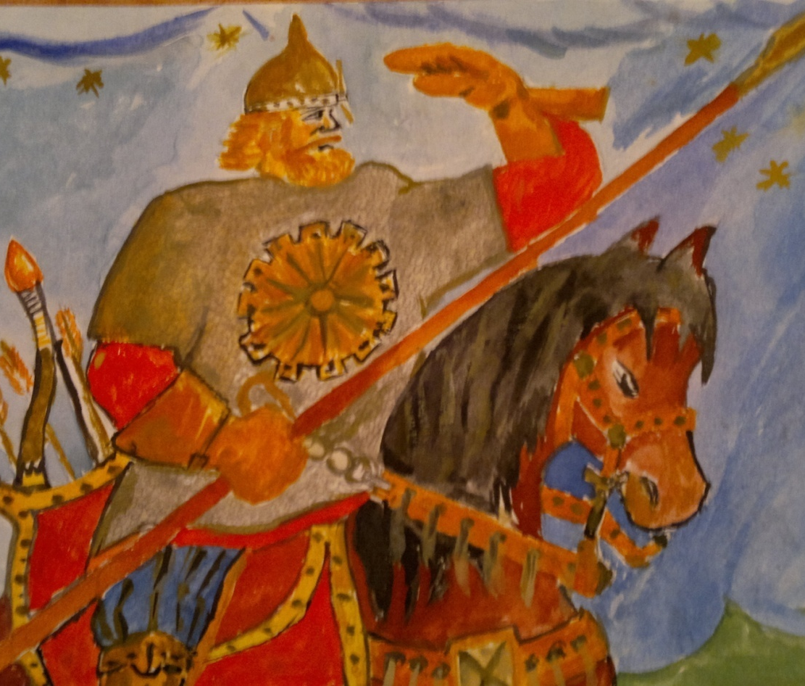
«Илья Муромец»
Щеглов Коля 6лет.
Я нарисовал Илью Муромца. Илья Муромец сильный, храбрый, смелый. Нравиться его копье оно красивое. Я буду как Илья Муромец.

Slide 3
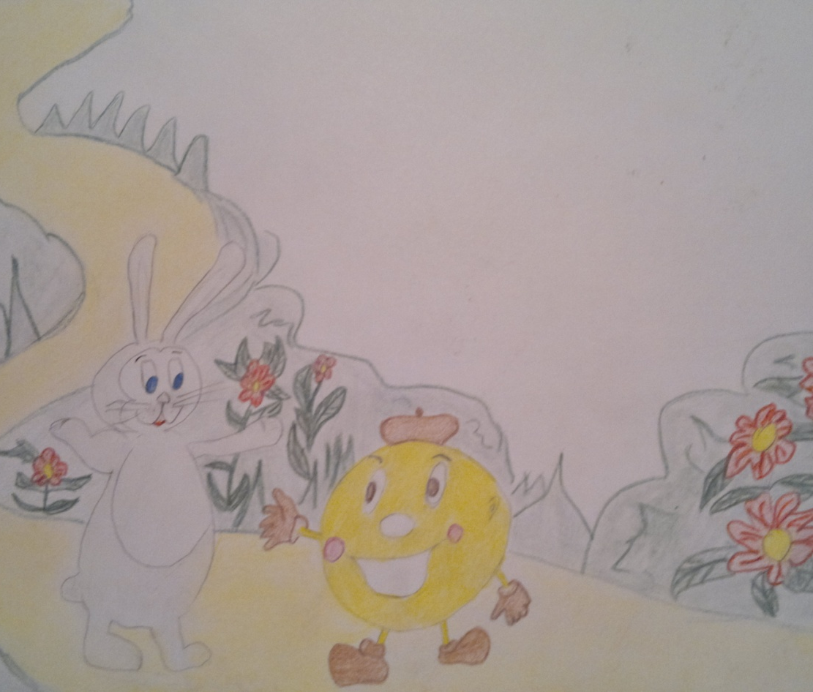
Сказка «Колобок»
Королева Алена 6 лет.
Я рисовала сказку с мамой. Я рисовала луг, дорогу, небо. Мы часто рисуем вместе. Мне нравится эта сказка. Тут нарисован колобок, он повстречался с зайцем.

Slide 4
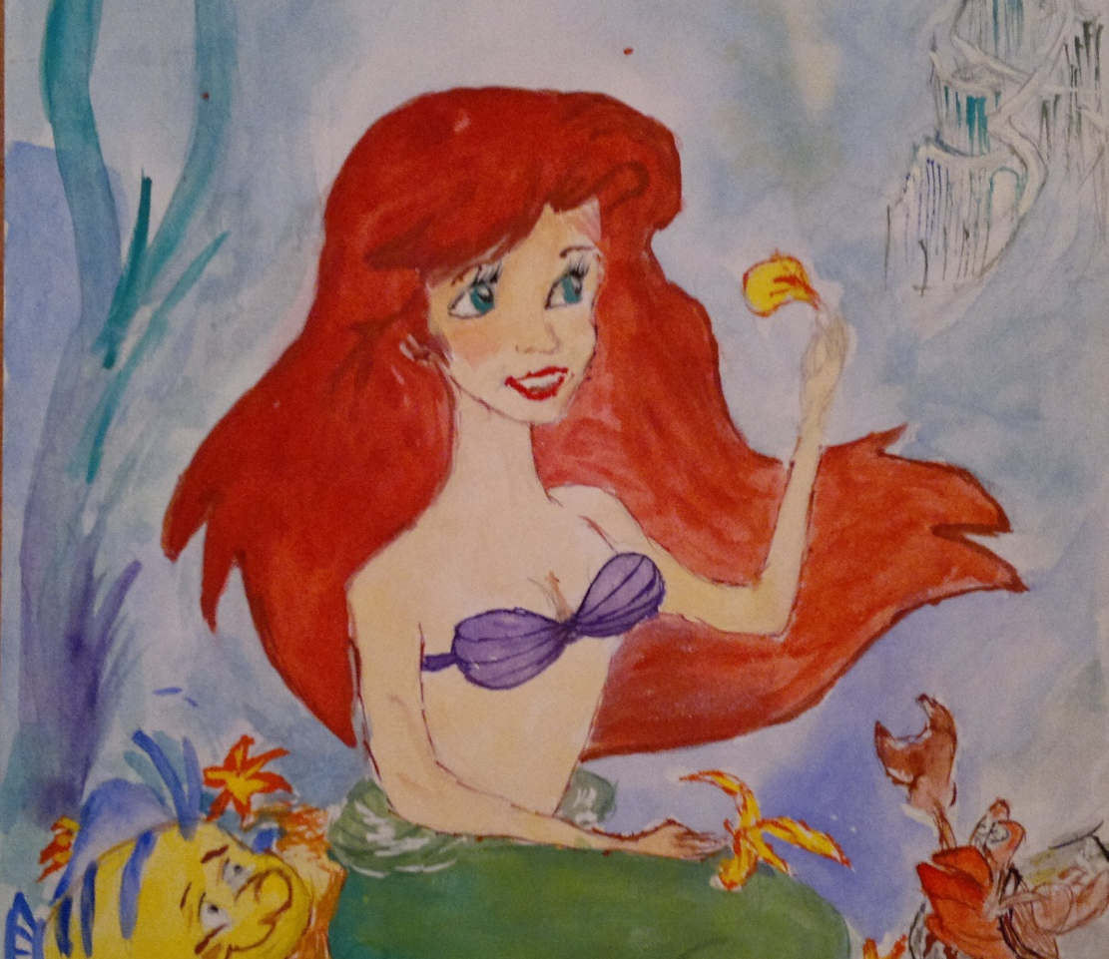
Сказка «Русалочка»
Ванякина Вероника 6 лет.
Я нарисовала русалочку, она сидит у моря и любуется цветочками. Сказка волшебная, мне очень понравилась.

